Slide 1
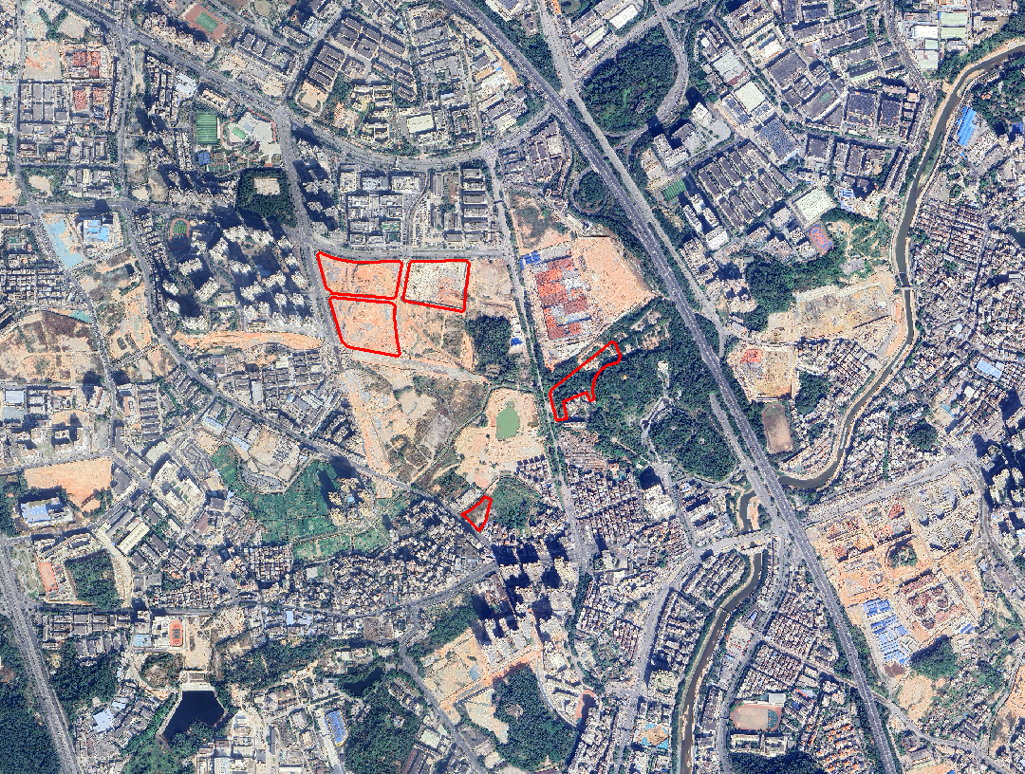
梅观创新产业走廊福城观澜产业地块土地整备利益统筹项目一期留用土地范围示意图
05-05
05-01
05-02
09-01
08-43-01

